Slide 1


Slide 2
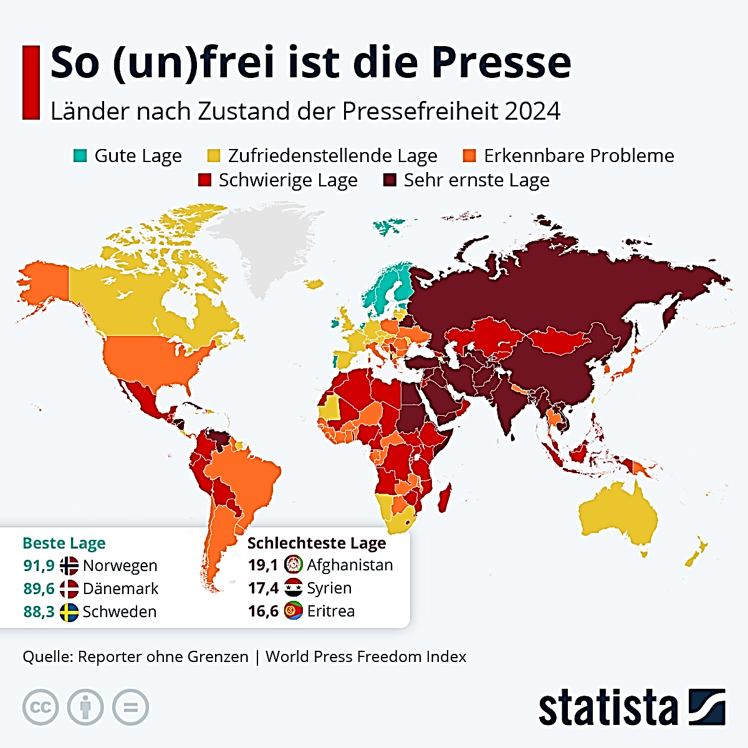

Slide 3
Pressefreiheit und Wahlen
„Das zunehmende Ausmaß der Gewalt gegenüber Medienschaffenden, die über Wahlen berichten, ist eine erschreckende Entwicklung.“
Anja Osterhaus
Geschäftsführerin für Politik und Strategie bei der Organisation Reporter ohne Grenzen

Slide 4
Artikel 5 I GG
(1) Jeder hat das Recht, seine Meinung in Wort, Schrift und Bild frei zu äußern und zu verbreiten und sich aus allgemein zugänglichen Quellen ungehindert zu unterrichten. Die Pressefreiheit und die Freiheit der Berichterstattung durch Rundfunk und Film werden gewährleistet. Eine Zensur findet nicht statt.

Slide 5
Bildquellen
Folie 2 Statista, Pressefreiheit weltweit, CC-BY-SA, https://de.statista.com/infografik/17869/zustand-der-pressefreiheit-weltweit/ (zuletzt aufgerufen am 23.02.2025)
Verwendete Literatur
Reporter ohne Grenzen (RSF), Rangliste der Pressefreiheit 2024: Gewalt bedroht Berichterstattung über Wahlen, in: https://www.reporter-ohne-grenzen.de/rangliste/rangliste-2024 (DL vom 24.02.2025)

Slide 6

Dieses Material wurde im Arbeitskreis Politische Bildung erstellt.

